Slide 1
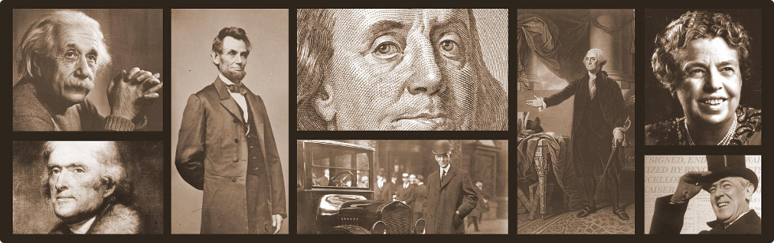
الحكمة
بخصوص العمل
جامعة 2: 12-26
د. ريك جريفيث • كنيسة الطرق المتقاطعة الدولية سنغافورة
CICFamily.com • BibleStudyDownloads.org

Slide 2
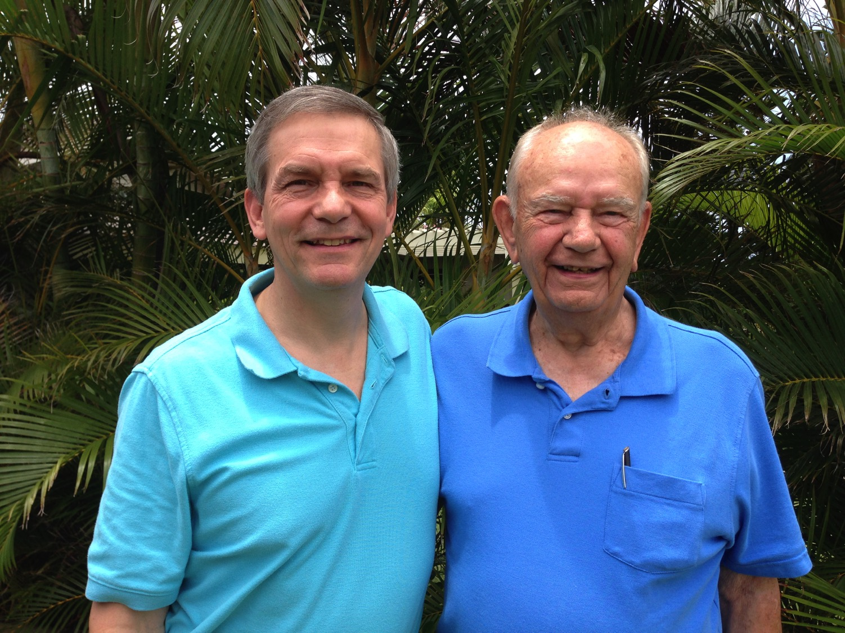
هال جريفيث

Slide 3
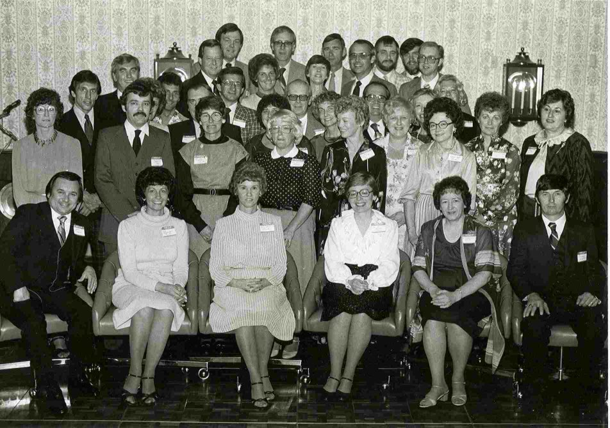
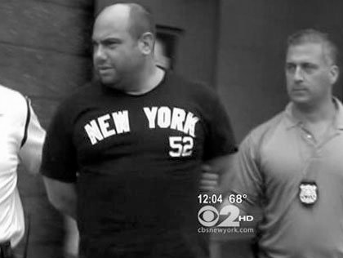
Hal Griffith

Slide 4

هل أنت
راض عن حياتك
الآن؟
Notes:
Perhaps you say, "Well, yeah, basically. I’m where I want to be at this stage of my career."
Others may be thinking, "Why do you ask? Have you heard something about me?" No, I’m asking because this is the issue in our passage today!

Slide 5

هل أنت
راضٍ عن حياتك
الآن؟
Notes:
Still others might have the attitude, "What do you mean by satisfied?" I’m talking about a genuine, deep sense of fulfillment in your being right now.
I suspect every one of us could be happier and more fulfilled, so let me ask this question…

Slide 6

ما الذي تحتاجه حقاً لتكون مكتفياً؟
Notes:
We might say, "Well, if I just had more free time…"
You may be thinking, "A little more money might really help in the satisfaction department!"
Or, "Wow, if only so-and-so changed, I’d be happy!"

Slide 7
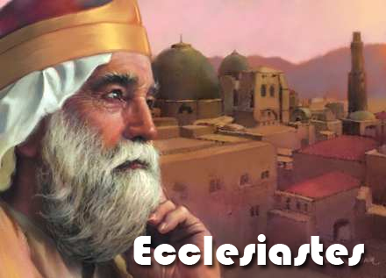
يليق بسليمان:
سفر الجامعة
Notes:
http://churchsermonseriesideas.com/?s=سفر الجامعة image

Slide 8
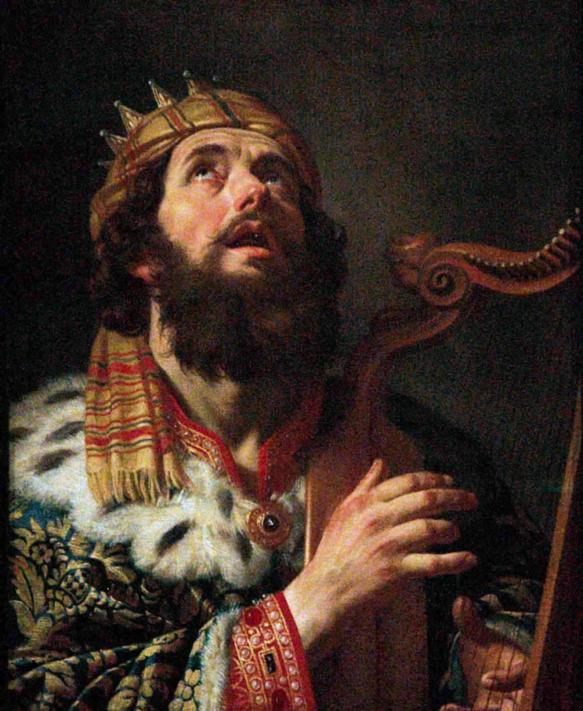

عصر إسرائيل الذهبي

Slide 9
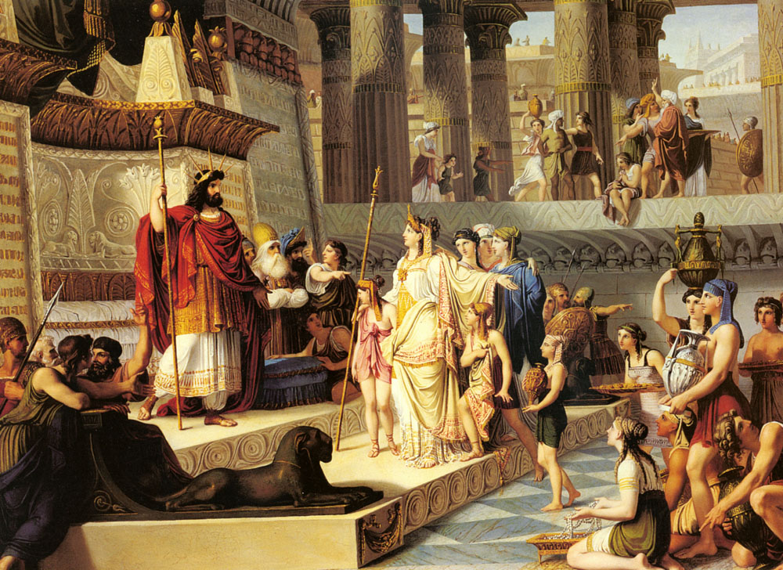
Israel's Golden Age

Slide 10
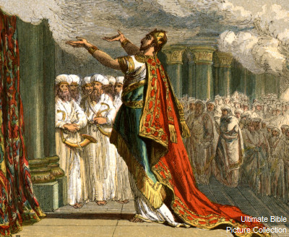
Israel's Golden Age

Slide 11
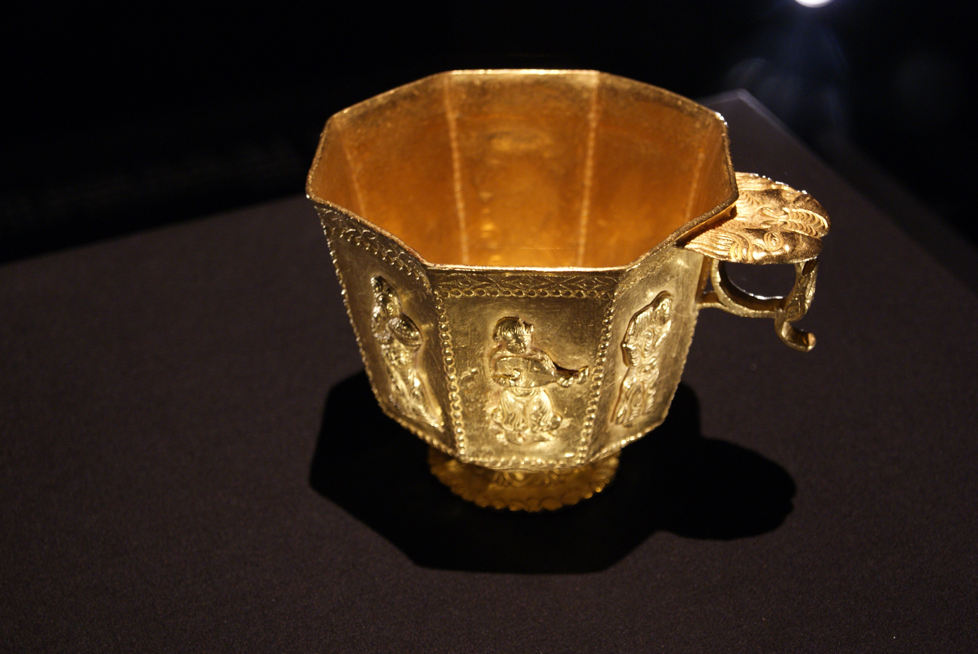
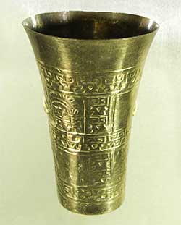
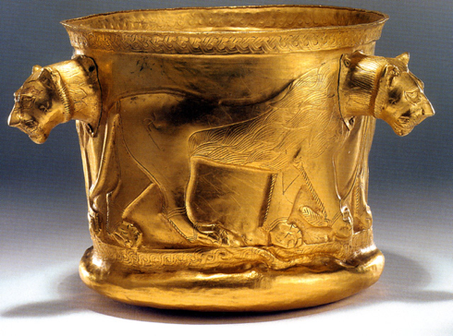
١ ملوك ١٠ : ٢١
وجميع آنية شرب الملك سليمان من ذهب وجميع آنية بيت وعر لبنان من ذهب خالص لا فضة.
هي لم تحسب شيئاً في أيام سليمان

Slide 12
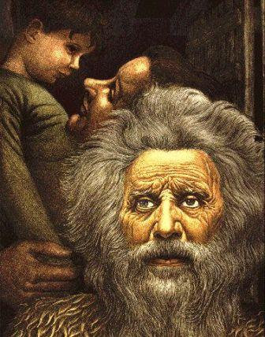
تأملات
رجل عجوز

Slide 13
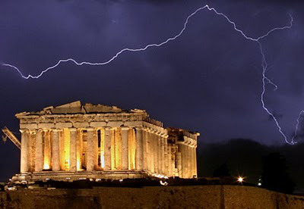
1. الفطنة لا تشبع (1: 16-18)

Slide 14
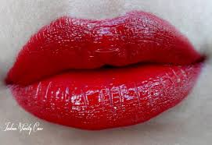


2. المتعة لا تشبع (2: 1-3)

Slide 15
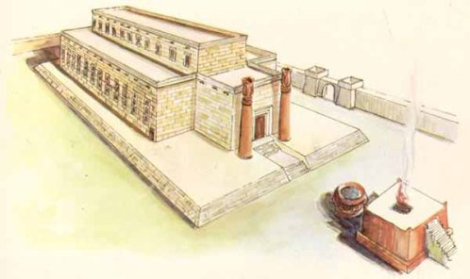
3. المشاريع لا تشبع (2: 4-6)

Slide 16
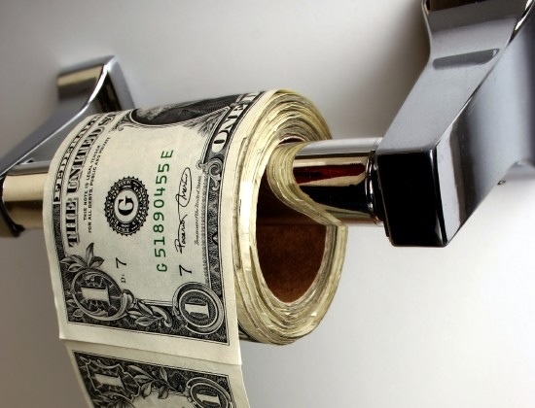
4. الممتلكات لا تشبع (2: 7-8)

Slide 17

5. القوة لا تشبع (2: 9)
فعظمت وازددت أكثر من جميع الذين كانوا قبلي في أورشليم، وبقيت أيضا حكمتي معي.

Slide 18

ومهما اشتهته عيناي لم أمسكه عنهما، لم أمنع قلبي من كل فرح، لأن قلبي فرح بكل تعبي، وهذا كان نصيبي من كل تعبي. ثم التفت أنا إلى كل أعمالي التي عملتها يداي، وإلى التعب الذي تعبته في عمله، فإذا الكل باطل وقبض الريح، ولا منفعة تحت الشمس.
خلاصة المساعي غير المجدية
(2: 10-11)

Slide 19

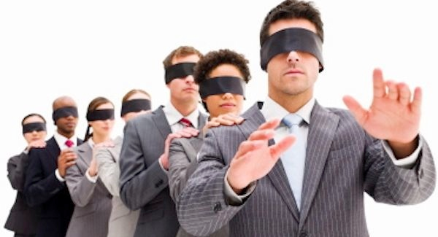
إلى أين نحن ذاهبون اليوم ...
جامعة 2: 12-26
مسعيان نهائيان
أين نجد الرضا الحقيقي

Slide 20

إذاً أين يجب ألا نبحث عن الرضا؟

Slide 21
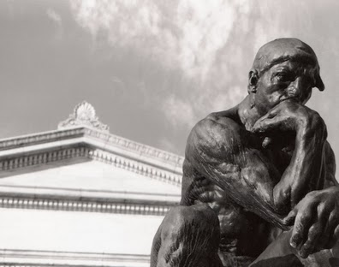
1. لا تبحث عن الرضا في الحكمة أو العمل (2: 12-23)
Notes:
Neither your knowledge nor your job will really give you joy

Slide 22

الحكمة لا ترضي لأن كلاً من الرجل الحكيم والجاهل يموتان (2: 12-17)

Slide 23
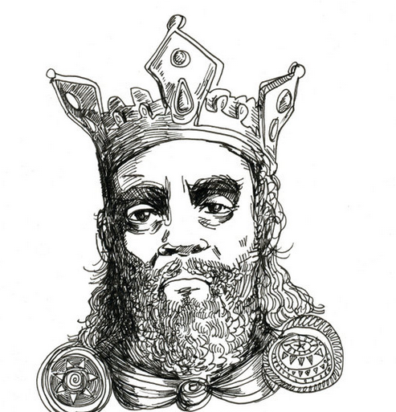
رأى سليمان
أن حكمته
لا يمكن تجاوزها
(2: 12)
ثم التفت لأنظر الحكمة والحماقة والجهل (فما الإنسان الذي يأتي وراء الملك؟)

Slide 24
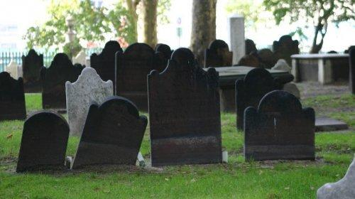
الحكمة خير من الحماقة ولكن ليس لها فائدة نهائية إذ يموت الجميع (2: 13-16)

Slide 25
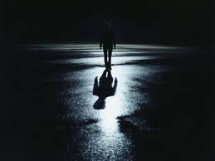
فرأيت أن للحكمة منفعة أكثر من الجهل، كما أن للنور منفعة أكثر من الظلمة (2: 13)

Slide 26
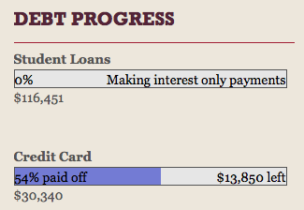

http://doubledebtsinglewoman.com/

Slide 27

الحكيم عيناه في رأسه، أما الجاهل فيسلك في الظلام. وعرفت أنا أيضاً أن حادثة واحدة تحدث لكليهما (2: 14)

Slide 28
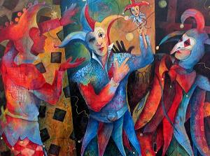
فقلت في قلبي: كما يحدث للجاهل كذلك يحدث أيضاً لي أنا، وإذ ذاك فلماذا أنا أوفر حكمة؟ فقلت في قلبي: هذا أيضا باطل (2: 15)
نفس المصير

Slide 29
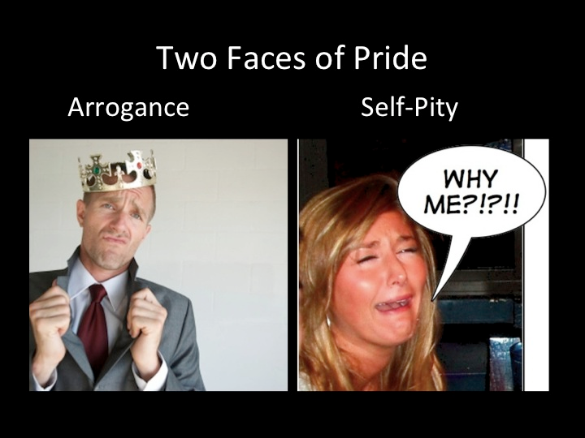
الكبرياء بسبب
الحكمة
وجهان غبيان:
العجرفة
الشفقة على الذات
لماذا أنا؟؟
الندم بسبب
الحماقة

Slide 30
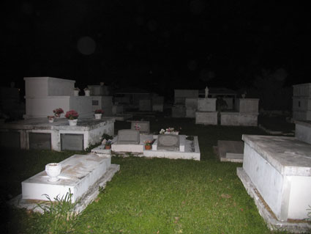
لأنه ليس ذكر للحكيم ولا للجاهل إلى الأبد، كما منذ زمان كذا الأيام الآتية: الكل ينسى وكيف يموت الحكيم كالجاهل؟
(2: 16)

Slide 31

فكرهت الحياة لأنه رديء عندي العمل الذي عمل تحت الشمس، لأن الكل باطل وقبض الريح.
(2: 17)

Slide 32

شهادة
الدكتوراه

Slide 33

شهادة الدكتوراه = تلف الرأس الدائم
كم عدد الأطروحات التي تمت قراءتها؟

Slide 34
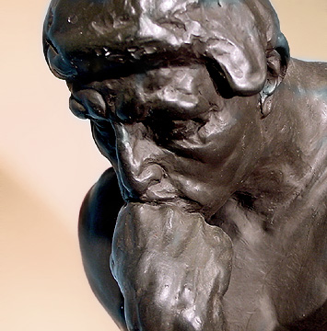

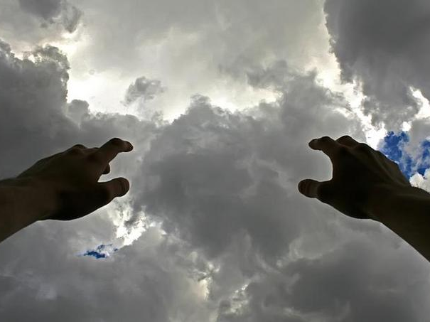
الحكمة والعمل
لا يكفيان
الفكرة الرئيسية في 2: 12-26)
إن لم تسر الله

Slide 35

العمل لا يرضي الإنسان، لأن ثمرة تعبه قد يضيع (2: 18-23)

Slide 36

فكرهت كل تعبي الذي تعبت فيه تحت الشمس، حيث أتركه للإنسان الذي يكون بعدي، ومن يعلم هل يكون حكيماً أو جاهلاً، ويستولي على كل تعبي الذي تعبت فيه وأظهرت فيه حكمتي تحت الشمس؟ هذا أيضا باطل.
فتحولت لكي أجعل قلبي ييئس من كل التعب الذي تعبت فيه تحت الشمس.
(2: 18-20)

Slide 37

لأنه قد يكون إنسان تعبه بالحكمة والمعرفة وبالفلاح، فيتركه نصيباً لإنسان لم يتعب فيه، هذا أيضاً باطل وشر عظيم.
(2: 21)

Slide 38
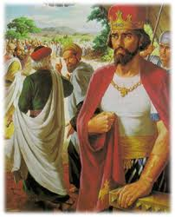
رحبعام

Slide 39
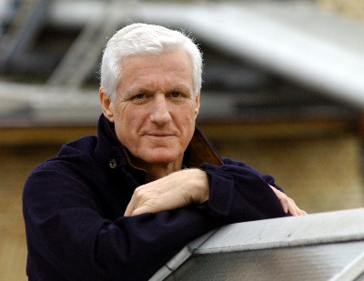
فريدريتش فليك
Notes:
Newsweek magazine reported about this German industrialist, “When West German industrialist Freidrich Flick died, he left a personal fortune estimated at $1.5 billion… a business empire that embraced all or part of some 300 firms, and a reputation as perhaps the crustiest and craftiest magnate ever to operate on the German business scene.
Flick was dedicated wholly to his work (he buried his wife at 3 PM one day in 1966 and was back at his desk two hours later)…
At his death, the Flick empire generated annual sales in excess of $3 billion… but for all his enormous power and wealth, the old man had one very human shortcoming: he could not control his family. By last week a Flick family fight over der alter Herr’s empire had employees, bankers and politicians alike wondering over the eventual impact it might have on the West German economy.”
Newsweek magazine, 25 Sept 1972; cited by Charles R. Swindoll, Living on the Ragged Edge (Waco, Texas: Word, 1985), 59-60.

Slide 40

تشارلز ر. سويندول، الحياة على الحافة الخشنة، 59
الجامعة
Notes:
Charles Swindoll notes, “Let me get painfully personal. I do not care how capable, how competent, how perfectly suited your children may be to continue your dream, there’s something in you they don’t possess and never will possess… you’re indomitable, innovative spirit. You were the original dreamer, the tough-minded pioneer. You hammered that dream out on the anvil of time. Though you had nothing, you came to something. And no matter how closely you’ve had your children work alongside you, there’s something you’ve got that they lack. And that’s what worries you, right?” (ibid.).

Slide 41
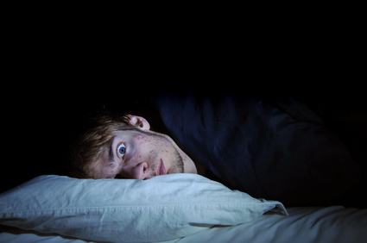
لأنه ماذا للإنسان من كل تعبه، ومن اجتهاد قلبه الذي تعب فيه تحت الشمس؟ لأن كل أيامه أحزان وعمله غم، أيضاً بالليل لا يستريح قلبه، هذا أيضاً باطل هو.
(2: 22-23)

Slide 42

Cover
الفطنة
المتعة
المشاريع
الممتلكات
القوة
الحكمة
العمل
المساعي غير المربحة
تحت الشمس

Slide 43

2. سوف تكون مكتفياً فقط عندما تسر الله (2: 24-26)
Notes:
Living the way God wants is the only way to genuinely find joy

Slide 44

يمنح الله من يرضيه فوائد كثيرة من العمل (2: 24-26)

Slide 45
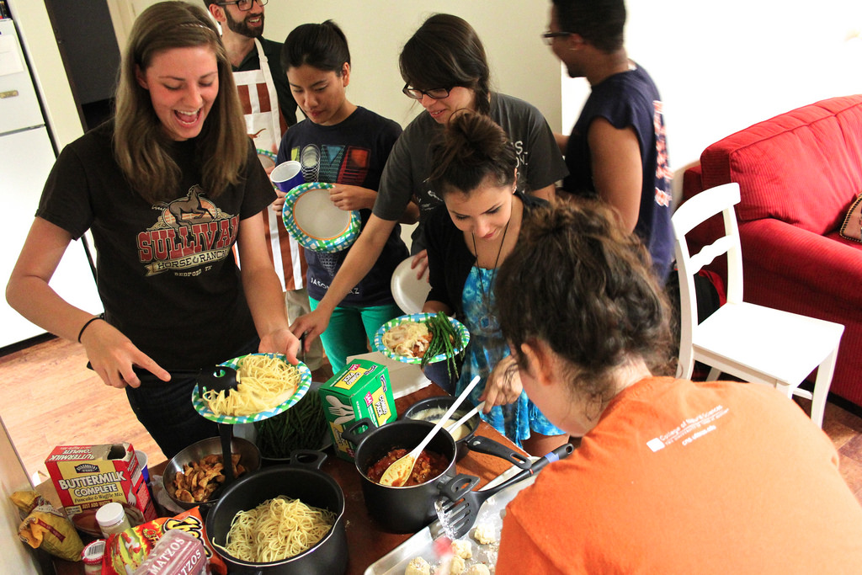
ليس للإنسان خير من أن يأكل ويشرب ...
(2: 24أ)

Slide 46
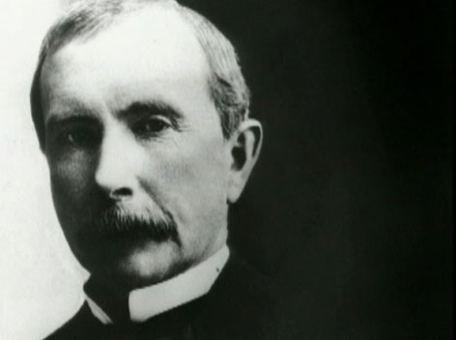
يوحنا د.
روكفيلر
Notes:
“In his book, The Rockefeller Billions, Jules Abels says that John D. Rockefeller had an income of approximately a million dollars a week toward the end of his life. Yet his doctors allowed him to eat only a bare minimum. One of his biographers said he lived on a diet a pauper would have hated. ‘Now, less than 100 pounds in weight, he sampled everything (at breakfast): a drop of coffee, a spoonful of cereal, a forkful of egg, and a bit of chop the size of a pea.’ Rockefeller was the richest man in the world, but he didn’t have the ability to enjoy even his food.”

Slide 47

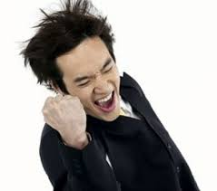
ليس للإنسان خير من أن ... ويري نفسه خيراً في تعبه. رأيت هذا أيضاً أنه من يد الله.
(2: 24ب)

Slide 48

لأنه من يأكل ومن يلتذ غيري؟
(2: 25)

Slide 49
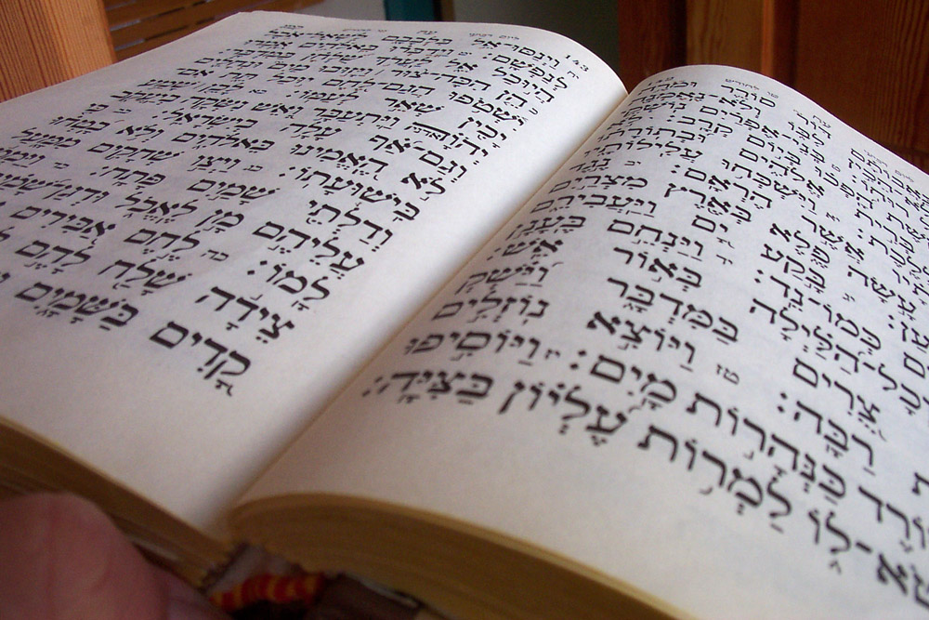
لأنه يؤتي الإنسان الصالح قدامه حكمة ومعرفة وفرحاً.
(2: 26أ)

Slide 50
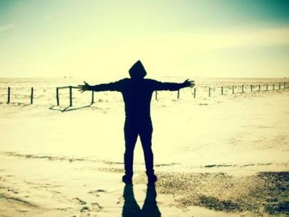
أما الخاطئ فيعطيه شغل الجمع والتكويم، ليعطي للصالح قدام الله.
هذا أيضاً باطل وقبض الريح (2: 26ب)

Slide 51

هل يمكنك أن تقول بصراحة أن هدفك الأسمى في الحياة هو إرضاء الله؟

Slide 52
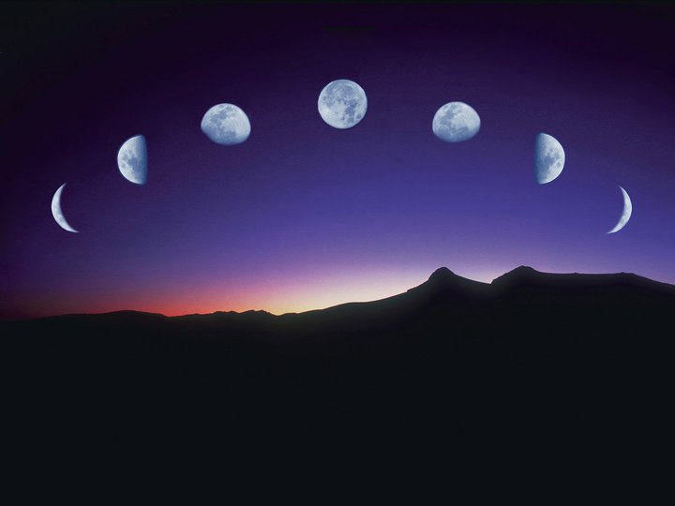
الجامعة
العمل والحكمة لا يدومان

Slide 53
الحكمة والعمل
لا يكفيان
الفكرة الرئيسية في 2: 12-26)
إن لم تسر الله

Slide 54

لكن كيف تسر الله؟
بالإيمان

Slide 55

FAITH
ولكن بدون إيمان لا يمكن إرضاؤه لأنه يجب أن الذي يأتي إلى الله يؤمن بأنه موجود وأنه يجازي الذين يطلبونه (عب 11: 6)

Slide 56

الحكمة هدف نبيل، ولكن هل تسعى إلى تحقيق الكمال في الحكمة – أم في إرضاء الله؟
Notes:
Do you believe that doing well in school will bring satisfaction?
Do you feel that holding a significant position at church will satisfy?

Slide 57

العمل الجاد هو أيضاً أمر مثير للإعجاب، ولكن هل تسعى إلى تحقيق الكمال في العمل — أم في إرضاء الله؟
Notes:
Do you really have to work as hard as you do?
How much do you serve your goals? (Who is the master—you or your goals?)

Slide 58
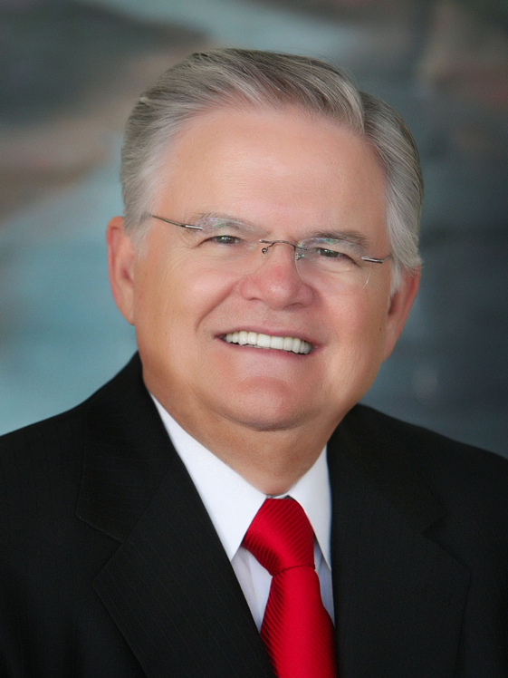
إما أن تهين العالم وتسر الله، أو أن تسر العالم وتهين الله.
يوحنا حاجي—

Slide 59
أخبر الله أن هدفك الأسمى
هو أن تسره

Slide 61


الرابط للعرض التقديميِّ "وعْظُ العهد القديم" متاحٌ على الموقع الإلكترونيّ:
BibleStudyDownloads.org
أحصل على هذا العرض التقديمي مجاناً!
Notes:
OP Arabic OT Preaching
_____________
Common-29

